Slide 1
КАЗАНСКАЯ ИКОНА БОЖИЕЙ МАТЕРИ- СИМВОЛ РУССКИХ ПОБЕД
Автор презентации: Курицина Нина Николаевна
учитель
МОУ Семендяевская оош

Slide 2
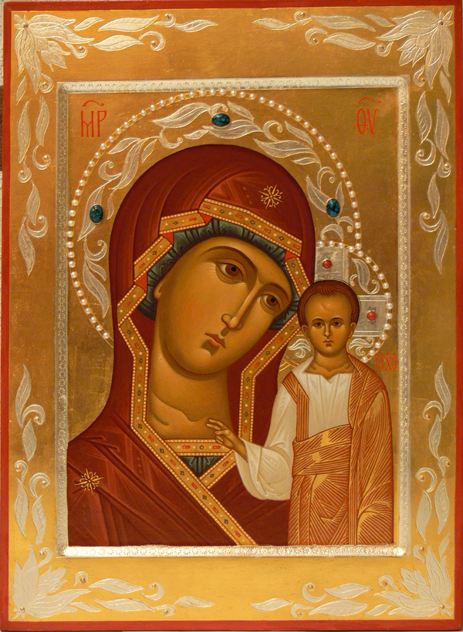
Цель
- познакомить с историей появления иконы, ее чудодейственными свойствами;
- рассказать, как икона помогала православным христианам в военных сражениях.
Задачи:
- показать роль православной культуры в формировании мировоззрения и национального самосознания народов России.

Slide 3
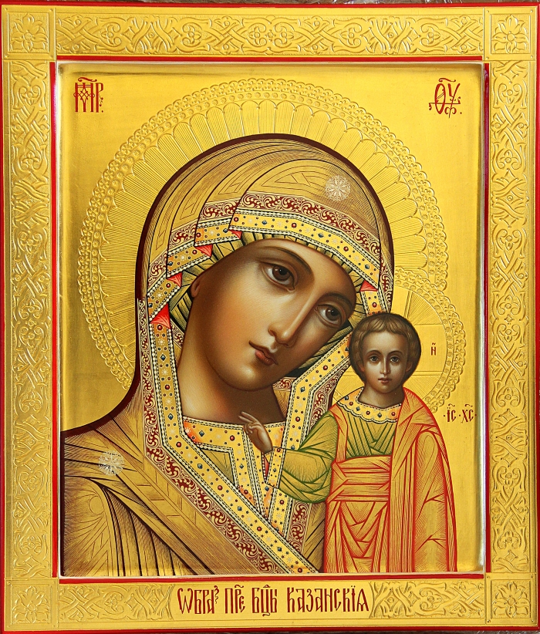
У Казанской Божьей Матери
Тихо теплются огни.
Жены, дочери и матери
К Ней приходят в эти дни.
И цветы к Её подножию
Ставят с жаркою мольбой:
«Матерь-Дева, силой Божией
Охрани ушедших в бой.
Над врагом победу правую
Дай защитникам Руси,
Дай сразиться им со славою
И от смерти их спаси.
Мы воюем за спасение
Братьев — страждущих славян.
Мы свершим освобождение
Подъяремных русских стран.

Slide 4
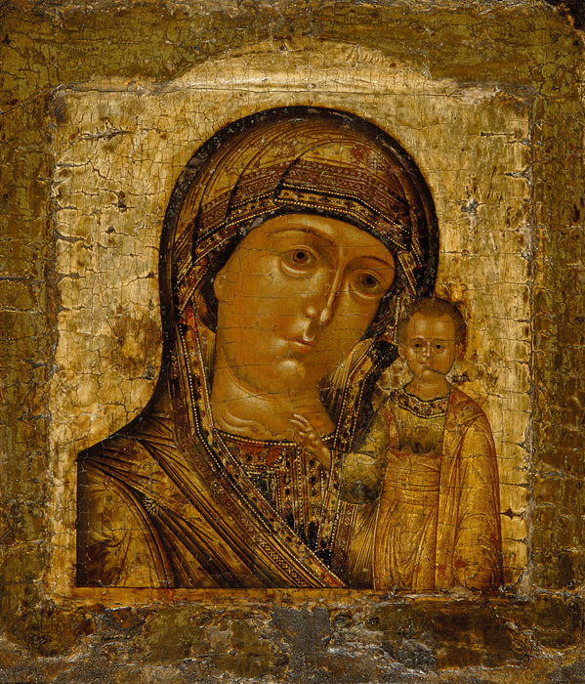
Явление
Казанской иконы
История Казанской иконы Божией Матери начинается в XVI веке.
В июне 1579 года Казань пострадала от страшного пожара, обратившего в пепелище часть города и половину Казанского кремля. Мусульмане злорадствовали, думая, что Творец прогневался на христиан. Но пожар в Казани явился предзнаменованием окончательного утверждения Православия на всей златоордынской земле – будущем Востоке Российского государства.

Slide 5
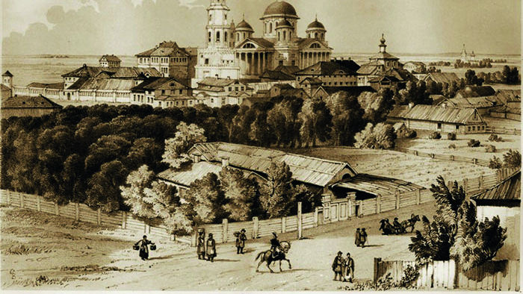
Казанский Богородицкий монастырь, Казань

Slide 6
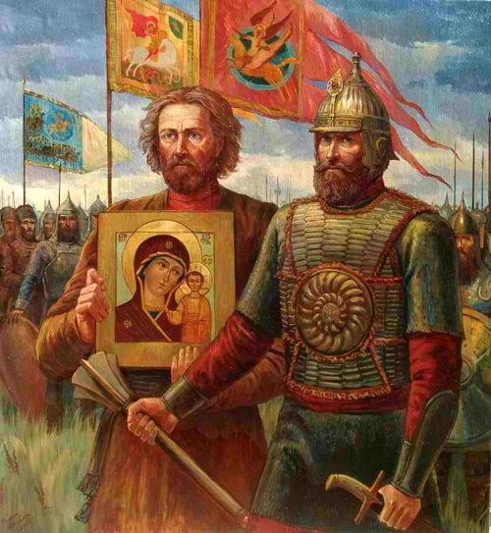
Святыня русского единства
В 1611 году зимою, св. чудотворная Казанская икона Божией Матери была отправлена обратно в Казань, но на пути туда, в Ярославле, ее встретило ополчение из Нижнего Новгорода, собранное Мининым, над которым принял начальство князь Пожарский и которое, узнав о чудесах, совершенных от иконы, взяло ее с собою и постоянно молилось перед нею, прося усердную Небесную Заступницу рода христианского о ниспослании им помощи. Пресвятая Богородица явила Свою милость взяла под Свой Покров верных сынов отечества, и с Ее помощью Россия была спасена от своих врагов.

Slide 7
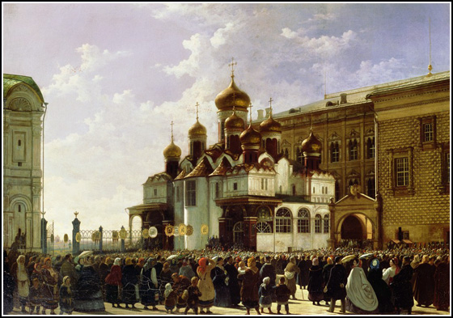
А избранный в 1612 году новый русский царь Михаил Федорович по благословению патриарха Филарета установил в честь избавления Москвы от поляков ежегодно 4 ноября совершать в Москве празднование Казанской иконе Божией Матери с крестным ходом.
Праздник с 1649 стал всероссийским и отмечался в России вплоть до Революции 1917 года.
Крестный ход в дни празднования Казанскому образу

Slide 8
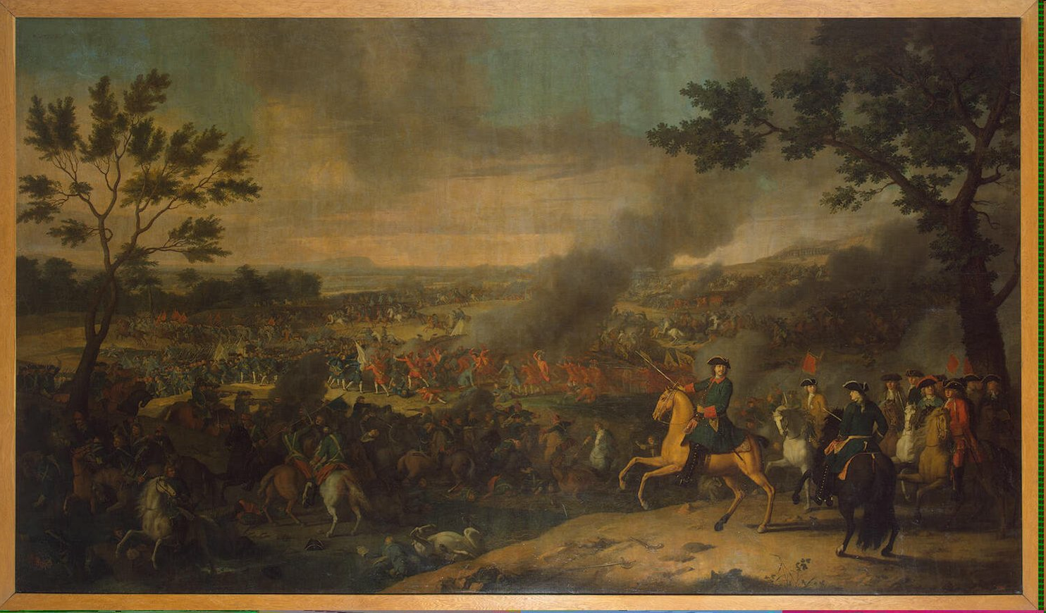
Пётр I. Война со шведами. Полтавская битва 1709 год
В 1709 году накануне Полтавской битвы царю Петру 1 сказали, что в селении Каплуновке находится чудотворный список Казанской иконы Божией Матери. По государеву указу образ был доставлен в стан русской армии, который расположился под Харьковом. Ожидая сражения, царь долго молился пред иконой Божией Матери, он повелел обнести образ пред полками. Во время битвы 27 июня икона стояла на поле боя.

Slide 9
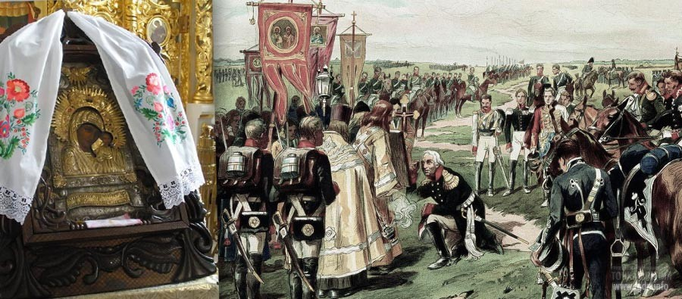
В 1812 году пришло новое испытание для России — Отечественная война. Князь М.И. Кутузов, назначенный главнокомандующим, готовясь к отъезду на фронт, молился пред чудотворной иконой со слезами за спасение России. А 25 декабря 1812 года, в праздник Рождества Христова, в Казанском соборе пред Казанской иконой служили первый благодарственный молебен «За избавление России от нашествия галлов и с ними двунадесяти языков».

Slide 10
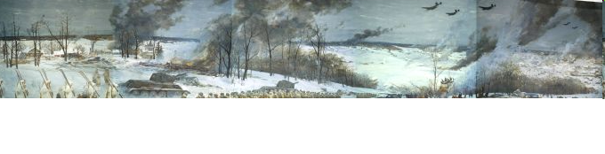
Великая Отечественная война 1941 – 1945 года.
Москва
В годы Великой Отечественной войны русский народ снова вспомнил о Казанской иконе Божией Матери. В ноябре 1941-го года, когда фашисты рвались к Москве, икону на самолёте обнесли вокруг города.

Slide 11
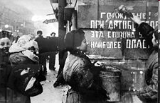
Блокада Ленинграда
                С Казанской иконой связана оборона Ленинграда. Когда силы жителей блокадного города были совсем уже на исходе, чудотворную икону вынесли из собора, чтобы пройти по городу крестным ходом, конечно не по блокадному кольцу, как иногда можно услышать в легендах, а на сколько хватило сил. И Богородица несомненно прибавила людям мужества, укрепила волю к победе. Эту несгибаемую волю ныне всё человечество считает величайшим феноменом. Божия Матерь не оставляет своим покровом город, хранящий Её образ. И горожане чтут Казанскую икону, как главную святыню Санкт-Петербурга.

Slide 12
ИСТОЧНИКИ:
Икона Богородицы Казанская
Казанская икона
Казанская икона Божьей Матери: история, чудеса, молитва
Казанская икона Божией Матери. Православный календарь на 21 июля.
Конец Смутного времени

